Slide 1


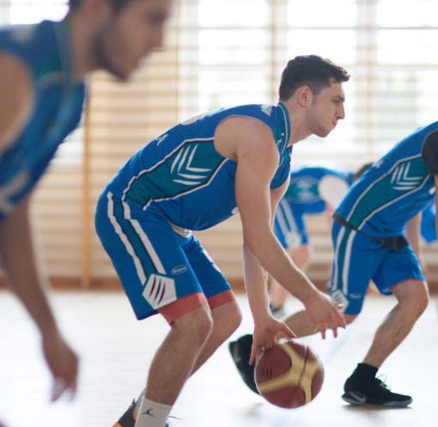

BEZPIECZNA
VISTULA-PORADNIK BEZPIECZEŃSTWA

Slide 2
W ciągu ostatnich lat zagrożenie wobec Polski znacząco wzrosło. Dezinformacja, cyberataki, zagrożenia hybrydowe, sabotaż czy dywersja są wykorzystywane do destabilizacji państwa.
Wojna za naszą wschodnią granicą również wpływa na nasze poczucie bezpieczeństwa.
Wzrasta też ryzyko ekstremalnych zjawisk pogodowych. Ich skutki mogą powodować przerwy w dostawie prądu, utrudnienia w przemieszczeniu się i komunikowaniu, zniszczenia materialne, trudności w prowadzeniu działalności gospodarczej, a także zagrażać zdrowiu i życiu. Wielu z nich nie da się uniknąć, ale można się na nie przygotować.

Slide 3

Telefony alarmowe
112 (europejski numer alarmowy)
451 152 584, tel. stacjonarny wew.397 (ochrona)
501 556 557 (Pełnomocnik Rektora ds. Bezpieczeństwa)
999 pogotowie ratunkowe
998 straż pożarna
997 policja
994 pogotowie wodno-kanalizacyjne
993 pogotowie ciepłownicze
pogotowie gazownicze
991 pogotowie energetyczne
wojewódzkie centrum zarządzania kryzysowego
986 straż miejska
Jak wezwać pomoc:
- dzwoń z bezpiecznego miejsca. Mów spokojnie i wyraźnie,
  podaj dokładny adres,
  wyjaśnij co się stało i czy zagrożone jest życie, zdrowie lub mienie,
  poczekaj, aż operator potwierdzi przyjęcie zgłoszenia. Nie rozłączaj się pierwszy.

Slide 4
DOM LUB MIESZKANIE
- Przygotuj przedmioty do uszczelniania i zabezpieczania okien i drzwi, np. koce, ręczniki, taśmy.
- Usuń z korytarzy i klatek schodowych niepotrzebne przedmioty.
- Przygotuj się na przerwy w dostawach wody, prądu, gazu i na brak dostępu do telefonu i internetu.
Oznacz w widoczny sposób, np. kolorowymi taśmami, miejsca odcięcia gazu, prądu i wody. Przećwicz z najbliższymi ich wyłączanie
Zamontuj czujki dymu, czadu i gazu. Regularnie sprawdzaj ich stan techniczny. Dokładnie sprawdź umiejscowienie czujek.
Wyposaż dom w gaśnicę i koc gaśniczy.
Pamiętaj o regularnych przeglądach instalacji: kominowej, wentylacyjnej, gazowej i elektrycznej oraz o ubezpieczeniu domu / mieszkania
Sprawdź, które miejsce w domu jest najbezpieczniejsze: z dala od okien, przy ścianach nośnych, w centralnych pomieszczeniach.
ZRÓB ZAPASY DOMOWE NA MINIMUM 3 DNI
Możesz zgromadzić zapasy trwałe (produkty z długim terminem ważności) i te, które będziesz częściowo zużywać i regularnie uzupełniać. Przeglądaj zapasy raz na kilka miesięcy i sprawdzaj terminy przydatności.

Slide 5
TRANSPORT
- Jeżeli korzystasz z samochodu, pamiętaj, żeby był sprawny technicznie i zatankowany.
- Upewnij się, że masz apteczkę, gaśnicę i trójkąt ostrzegawczy, koło zapasowe, zestaw naprawczy, narzędzia do wymiany koła itp..
- Przygotuj dodatkowe środki łączności, np. CB radio, walkie-talkie.
- Miej przy sobie papierową mapę lub atlas samochodowy. Możesz wcześniej pobrać mapy offline. System GPS może nie działać.
- W sytuacjach kryzysowych ogranicz korzystanie z samochodu. Drogi powinny być przejezdne dla służb ratowniczych i transportów wojskowych.

Slide 6


VISTULA
-Zapoznaj się z planem ewakuacyjnym uczelni -sprawdź, gdzie są wyjścia ewakuacyjne, miejsca zbiórki, gaśnice, hydranty, defibrylator(AED) i apteczki oraz kto jest przeszkolony w zakresie udzielania pierwszej pomocy.
-Zapoznaj się z procedurami bezpieczeństwa obowiązującymi w uczelni https://vistula.edu.pl/student/bezpieczna-vistula
-Zgłaszaj Dyrektorowi ds. Administracji natychmiast nieprawidłowości, które zauważysz, np. uszkodzoną instalację elektryczną, zablokowane drogi ewakuacyjne .
-Podchodź poważnie do próbnych ewakuacji, postępując zgodnie z obowiązującymi procedurami– zamknij okna, dopływ wody, wyłącz urządzenia elektryczne, zabierz tylko niezbędne rzeczy, nie korzystaj z windy.
Grupa Uczelni Vistula
Praktyczna wiedza. Biznesowe podejście. Globalne możliwości.

Slide 7
ZAGROŻENIE ATAKIEM TERRORYSTYCZNYM
W sytuacji zagrożenie atakiem terrorystycznym w Polsce wprowadza się stopnie alarmowe, służące
podniesieniu czujności służb i instytucji.
Są 4 stopnie alarmowe:
ALFA, wprowadzane w przypadku podwyższonego ryzyka, bez konieczności natychmiastowych działań.
BRAVO, istnieje realne zagrożenie, wymagające zwiększonej czujności służb i instytucji.
CHARLIE, istnieje bezpośrednie zagrożenie, wymagające podejmowania konkretnych działań.
DELTA, nastąpił atak lub istnieje poważne zagrożenie, wymagające natychmiastowych reakcji.
Jeśli zagrożenie dotyczy komputerów, sieci lub ważnych systemów państwowych, wprowadza się specjalne stopnie CRP (np. ALFA-CRP itd.).
Ww. stopnie alarmowe wprowadza premier lub minister spraw wewnętrznych(w pilnych przypadkach), po konsultacji z odpowiednimi służbami.
Obecnie obowiązują stopnie BRAVO i BRAVO-CRP.

Slide 8
ATAK Z POWIETRZA - DRONY
1. Jeśli nie było alarmu powietrznego, a widzisz niezidentyfikowany nadlatujący obiekt/słyszysz niski, przypominający buczenie dźwięk – działaj natychmiast. Za 30 sekund może być już nad twoim domem, samochodem.
2. Odłóż telefon. Nie nagrywaj.
3. Odejdź od okna– okno działa jak mini bomba. Szkło rozpryskuje się jak ostrza.
Okno to najniebezpieczniejsze miejsce. Odejdź jak najdalej. Najlepiej w głąb mieszkania.
4. Znajdź dwie ściany. Między tobą w pomieszczeniu a ulicą powinny być co najmniej dwie ściany nośne. Kuchnia z oknami – nie. Łazienka bez okien – tak. Korytarz – idealnie.
5. Połóż się na podłogę i osłoń głowę rękami. Odłamki lecą po łuku–musisz być niżej niż ich trajektoria.
6. Jesteś na zewnątrz – przykucnij i szukaj schronienia za najbliższą betonową ścianą lub w jakimkolwiek zagłębieniu. Jeśli niczego nie ma – po prostu padnij na ziemię.
7. Będąc w samochodzie, stań się niewidzialny. Zgaś silnik, wyłącz światła. Opuść pojazd.
Szukaj schronienia: przejście podziemne, zagłębienie terenu, betonowa osłona. Jeśli nie ma nic – połóż się przy krawężniku, obok samochodu, a nawet pod nim. Światło i ruch to orientacja dla dronów.
8. Zatkaj uszy, otwórz usta. To ochrona przed falą uderzeniową. Prosty gest, który może uratować twój słuch i płuca.
9. Nie ruszaj się, dopóki nie będzie co najmniej 10 min. ciszy. Cisza po pierwszej eksplozji może być pułapką, przed kolejnym atakiem.

Slide 9
OGŁOSZENIE ALARMU DLA LUDNOŚCI CYWILNEJ
W przypadku wystąpienia zagrożeń alarm ogłaszany jest trzyminutowym, ciągłym,
modulowanym dźwiękiem syreny. Towarzyszyć mu mogą powtarzane trzykrotnie komunikaty słowne, np. „uwaga,uwaga,uwaga, ogłaszam alarm (podać przyczynę, rodzaj zagrożenia itp.) dla………”
Po usłyszeniu sygnału alarmowego, natychmiast przerwij pracę. Włącz radio na lokalną stację, śledź informacje w internecie i stosuj się do komunikatów o zagrożeniu. Wykonuj polecenia wydawane przez służby.
Nie panikuj!!!!!
Kiedy sytuacja będzie opanowana i bezpieczna, usłyszymy podobny dźwięk syreny alarmowej, ale będzie on ciągły, nieprzerwany przez 3 minuty. Komunikat głosowy zostanie powtórzony trzykrotnie „uwaga, uwaga,uwaga odwołuję alarm (podać przyczynę, rodzaj zagrożenia itp.) dla…..”

Slide 10
Oprócz alarmu akustycznego rozporządzenie Ministra Spraw Wewnętrznych i Administracji z 14.05.2025 r. dopuszcza także użycie alarmu wizualnego w formie żółtego trójkąta, który może być umieszczany w miejscach publicznych, na pojazdach służb, wyświetlany w mediach itp..
Alarmom o zagrożeniu zagrożeniu mogą towarzyszyć następujące komunikaty ostrzegawcze:
Regionalnego Systemu Ostrzegania, przekazywane za pośrednictwem aplikacji mobilnej RSO,
- przekazywane przez redaktorów dzienników i wydawców stron internetowych,
- przekazywane przez nadawców programów radiowych i telewizyjnych,
- ALERTY RCB, przekazywane na telefony komórkowe w formie SMS.
https://youtu.be/4OMpctOOjkk – syrena alarmowa, ogłoszenie alarmu, 3 min

Slide 11
EWAKUACJA
Jeżeli władze lub służby ratownicze zdecydują o ewakuacji, bezwzględnie zastosuj się do ich poleceń, które będziesz otrzymywał na bieżąco z mediów, stron rządowych, alertów RCB wysyłanych sms.
- Zamknij okna, dopływ wody, wyłącz urządzenia elektryczne i gazowe.
Ubierz się stosownie do warunków pogodowych.
Zabierz plecak ewakuacyjny.
Sprawdź czy sąsiedzi wiedzą o alarmie. W miarę możliwości pomóż osobom ze szczególnymi potrzebami.
Upewnij się, że dzieci mają przy sobie dane kontaktowe opiekuna oraz informacje medyczne.
Pamiętaj o zwierzętach, a jeśli ich ewakuacja nie jest możliwa, zabezpiecz je i zapewnij im jedzenie i wodę.
Udaj się do wyznaczonego miejsca schronienia.
Powiadom bliskich, że się ewakuujesz, w jaki sposób i dokąd.
Informacje o lokalizacji miejsc schronienia znajdziesz w urzędzie gminy, jednostce lokalnej straży pożarnej oraz na stronie gov.pl/web/kgpsp.
Jeżeli nie możesz ukryć się w oznaczonym miejscu schronienia, szukaj miejsc, które zapewniają przynajmniej minimum ochrony(najniższe kondygnacje budynków, piwnice, garaże podziemne, tunele, przejścia podziemne). Nawet zwykłe zagłębienia terenu zapewniają lepszą ochronę niż przebywanie na otwartej przestrzeni

Slide 12
PLECAK EWAKUACYJNY
Plecak ewakuacyjny powinien zawierać niezbędne przedmioty do przetrwania przez co najmniej 72 godziny, takie jak woda, żywność, apteczka, dokumenty i odzież.
Kluczowe elementy plecaka ewakuacyjnego:
- woda butelkowana oraz filtry lub tabletki do uzdatniania wody.
- apteczka i leki osobiste, środki higieniczne i dezynfekcyjne.
- dokumenty i ich kopie (najlepiej również na pendrivie), a także gotówka w drobnych nominałach.
- latarka, radio na baterie, telefon komórkowy z ładowarką i powerbankiem, zapasowe baterie.
- odzież dostosowana do pory roku, śpiwór, karimata, folia termiczna, odzież przeciwdeszczowa.
- żywność wysokokaloryczna, łatwa w przechowywaniu i spożyciu – batony energetyczne, suszone owoce, bakalie.
- ważne rzeczy osobiste, takie jak zdjęcie czy pamiątka rodzinna, które mogą dać poczucie bezpieczeństwa.
- scyzoryk lub multitool, zapalniczka, worki na śmieci, mapy papierowe.

Slide 13
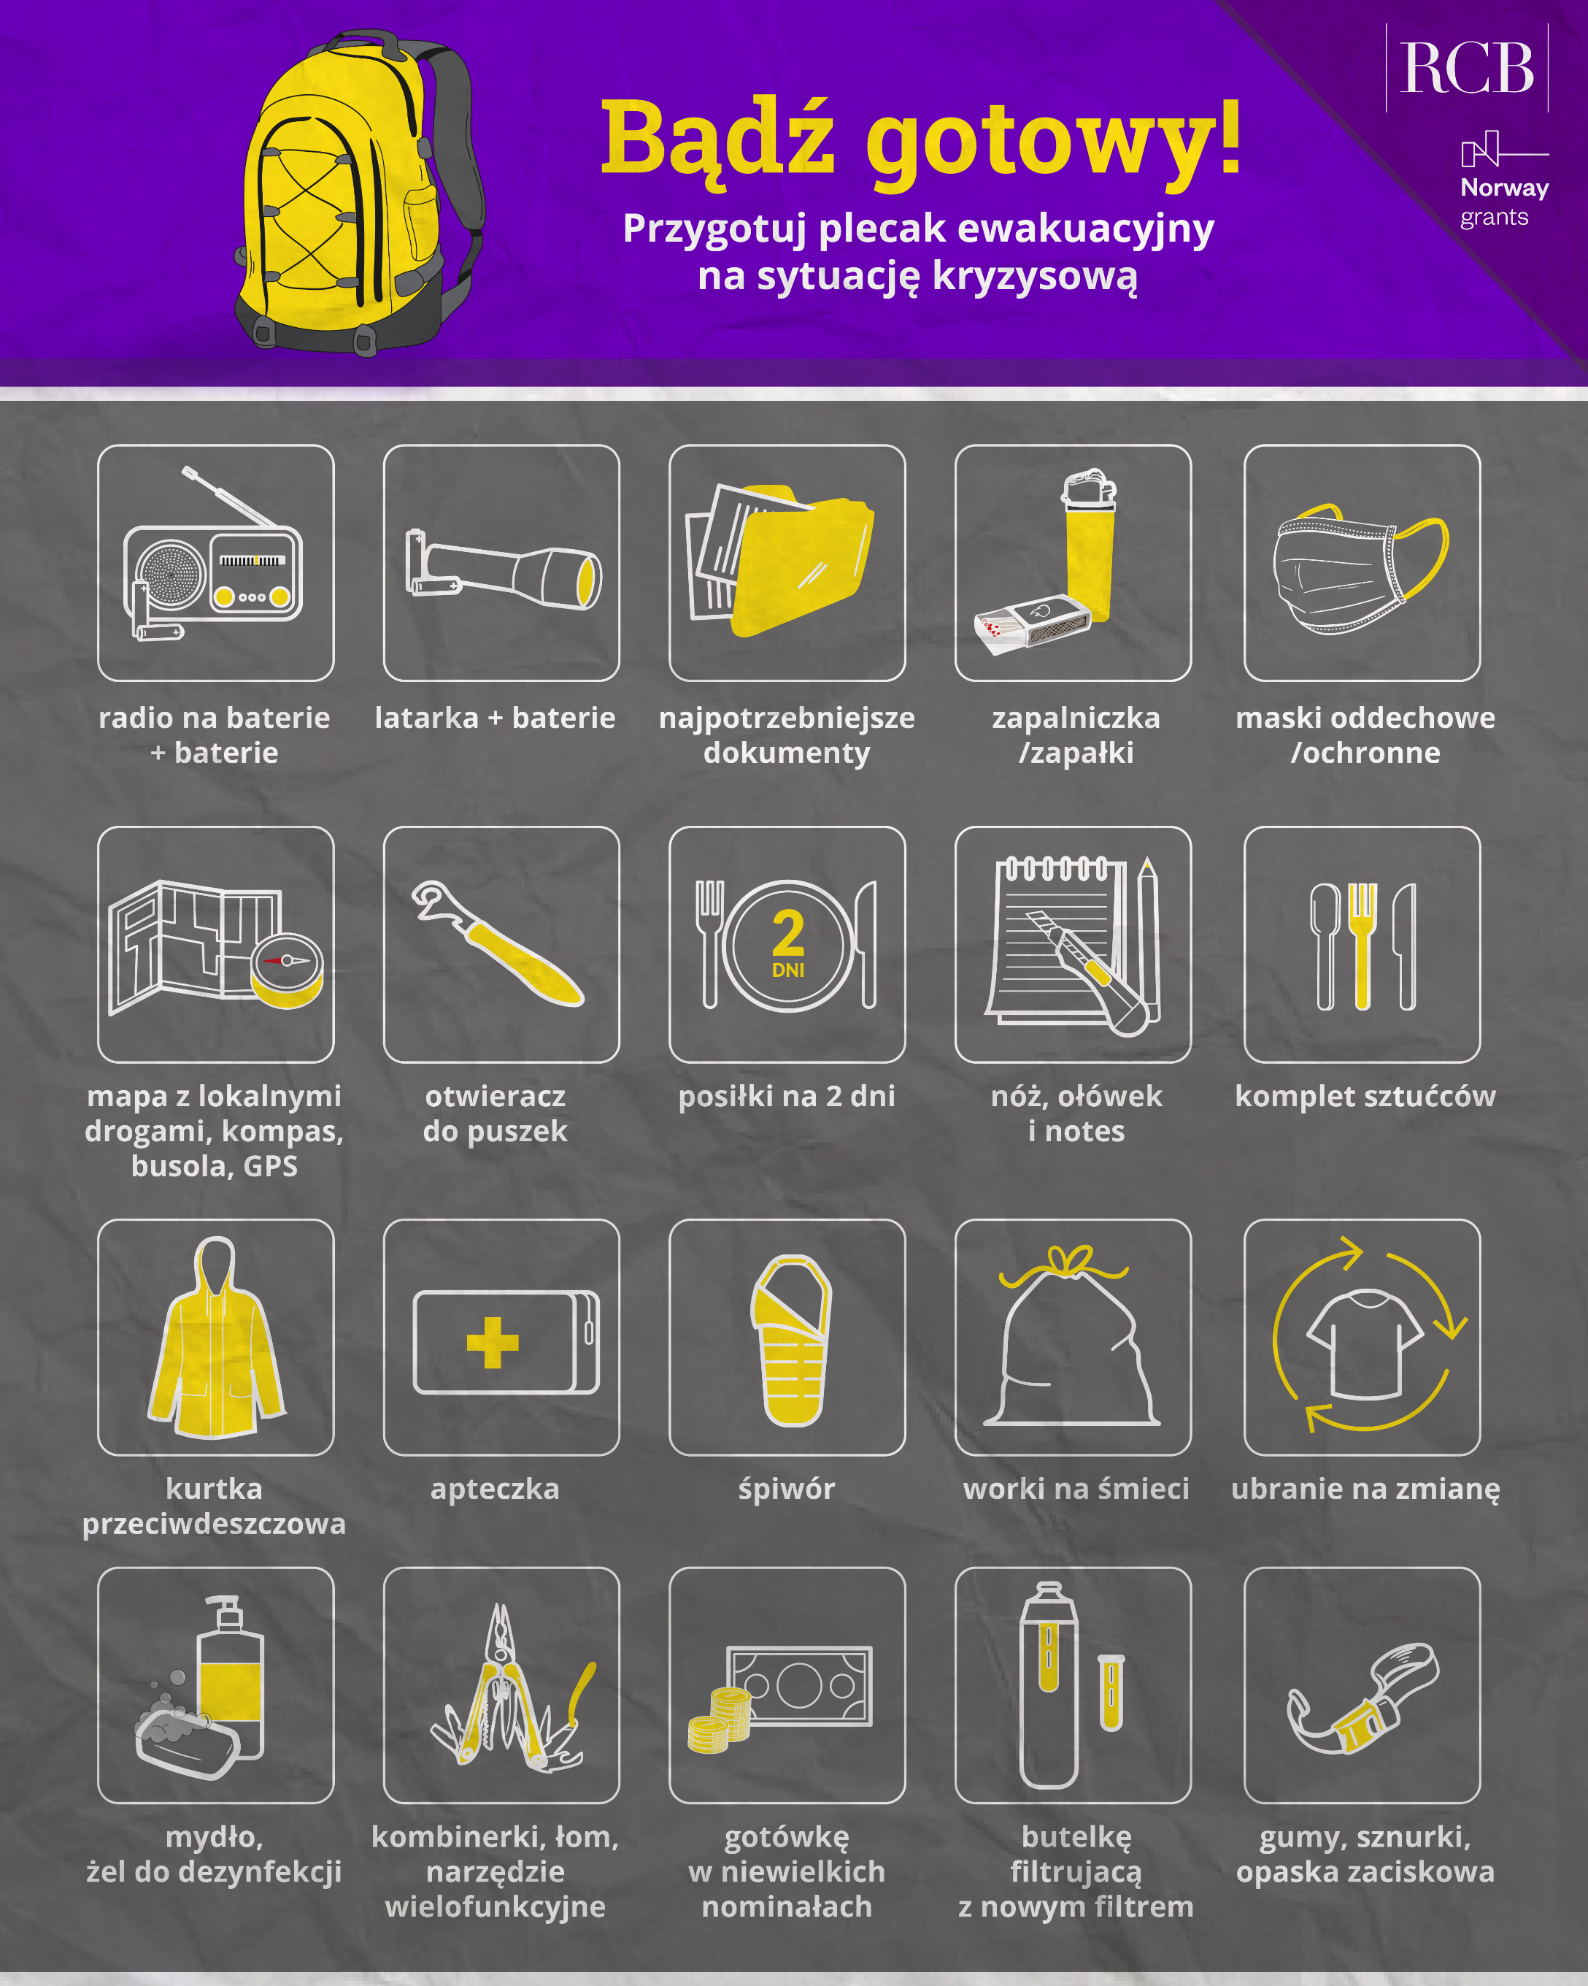

Grupa Uczelni Vistula
Praktyczna wiedza. Biznesowe podejście. Globalne możliwości.

Slide 14
POŻAR
W czasie pożaru nie używaj windy! Korzystaj ze schodów.
Gdy zauważysz pożar lub dym, wezwij straż pożarną. Zadzwoń pod numer alarmowy 112.
Próbuj ugasić ogień, jeśli jest nieduży.
O ile to bezpieczne, zakręć główny zawór gazu i wyłącz główne wyłączniki prądu.
Nie otwieraj okien ani drzwi. Ograniczenie dostępu powietrza spowolni rozprzestrzenianie się ognia.
Chroń drogi oddechowe. Osłaniaj usta i nos, najlepiej mokrym materiałem.
Poinformuj służby ratownicze, jeśli ktoś został w budynku i podaj dokładną lokalizację.
Pamiętaj: nie gaś wodą urządzeń elektrycznych, palących się olejów ani tłuszczu.
Zwróć uwagę na oznaczenia na gaśnicy – do jakich pożarów jest przeznaczona:
A: Pożary ciał stałych (np. drewno, papier). Można gasić też wodą i kocem gaśniczym.
B: Pożary cieczy i substancji stałych (np. oleje, farby).
C: Pożary gazów (np. metan, propan).
D: Pożary metali (np. magnez, sód).
F: Pożary tłuszczów i olejów roślinnych (np. w kuchni). Można gasić też kocem gaśniczym.

Slide 15
DŁUGOTRWAŁY BRAK PRĄDU – BLACKOUT
Brak prądu – spowodowany katastrofą naturalną lub celowym działaniem – może potrwać nawet kilka dni. Stracisz wówczas dostęp do wody, ogrzewania, internetu i telefonu oraz możliwość płacenia kartą.
- Przygotuj alternatywne źródła: światła (latarki z zapasem baterii), ogrzewania (piecyk gazowy lub olejowy, kominek), łączności (radio na baterie, krótkofalówki, CB radio)
- Rozważ zakup agregatu prądotwórczego. Naładuj powerbanki. Włącz w telefonie tryb oszczędzania energii.
Przygotuj zapasy żywności gotowej do spożycia (np. konserwy, suchary, batony).
Przygotuj min. 3 litry wody dziennie na osobę.
Miej przy sobie zapas gotówki w różnych nominałach.
- Oszczędzaj ciepło, zbierz domowników w jednym pokoju.
Ogranicz otwieranie lodówki i zamrażarki – dłużej utrzymają niską temperaturę.
Odłącz wszystkie urządzenia elektryczne od zasilania.

Slide 16
DEZINFORMACJA
Dezinformacja to celowe rozpowszechnianie fałszywych lub zmanipulowanych treści
- Sprawdzaj informacje, które wydają Ci się wiarygodne, w kilku niezależnych źródłach.
Nie rozpowszechniaj niesprawdzonych informacji.
Nie wierz w doniesienia o upadku państwa i kapitulacji.
Nie rozpowszechniaj żadnych informacji o lokalizacji i ruchu Wojska Polskiego i wojsk sojuszniczych. Nie fotografuj, nie nagrywaj, nie przesyłaj i nie publikuj zdjęć wojska, ważnych obiektów, np. mostów, stacji kolejowych, magazynów.
Wszystkie informacje sprawdzaj w pewnych, publicznych źródłach informacji, takich jak Polskie Radio, Telewizja Polska, rządowe strony internetowe i służby państwowe.

Slide 17
CYBERPRZESTĘPCZOŚĆ
Dostałeś podejrzaną wiadomość z linkiem lub załącznikiem? Nie klikaj pochopnie.
Sprawdzaj adresy nadawców i treść wiadomości. Błędy lub brak polskich znaków mogą sygnalizować oszustwo.
Chroń dane logowania i numery na kartach płatniczych.
Regularnie aktualizuj program antywirusowy i aplikacje na komputerze oraz w telefonie.
Korzystaj tylko z legalnego oprogramowania.
Nie instaluj aplikacji z niesprawdzonych źródeł.
Ustaw silne hasła, np. używając menedżera haseł.
Korzystaj z weryfikacji dwuetapowej (SMS, e-mail).
Rób kopie zapasowe ważnych plików i dokumentów.
Zachowaj ostrożność, kiedy korzystasz z publicznych sieci Wi-Fi.
Próbę wyłudzenia lub oszustwa zgłoś na stronie Zgłoś incydent | CERT.PL>_lub przez aplikację mObywatel. Podejrzane SMS-y z linkami prześlij pod numer 8080

Slide 18
PIERWSZA POMOC
Udzielenie pierwszej pomocy to Twój obowiązek. Nie bój się – kiedy pomagasz, nie ponosisz odpowiedzialności za nieumyślne błędy
Jeśli poszkodowany nie oddycha:
- Połóż poszkodowanego na plecach, na twardym i płaskim podłożu.
- Uklęknij obok jego klatki piersiowej.
- Rozepnij lub rozetnij odzież poszkodowanego tak, aby klatka piersiowa była odsłonięta (także u kobiet).
- Połóż jedną rękę na czole poszkodowanego, drugą na jego podbródku. Odchyl jego głowę do tyłu.
- Otwórz na chwilę jego usta i usuń widoczne ciała obce.
- Nachyl się nad poszkodowanym i przez 10 sekund sprawdzaj, czy oddycha, obserwuj klatkę piersiową, czy się unosi i opada, nasłuchuj oddechu przy nosie poszkodowanego, poczekaj na wydech – poczujesz go na policzku.
- Jeśli nie oddycha – ułóż dłonie, jedna na drugiej, na środku klatki piersiowej poszkodowanego. Ręce trzymaj wyprostowane w łokciach.
- Uciskaj rytmicznie, mocno i gwałtownie: głębokość uciśnięć: 5-6 cm, częstotliwość: 2 uciski na sekundę, po każdym ucisku oderwij dłonie od mostka, pozostawiając palce w kontakcie z klatką piersiową.
- Po 30 uciśnięciach ponownie udrożnij drogi oddechowe i 2 razy powoli wdmuchnij powietrze do ust poszkodowanego. Jeżeli nie chcesz tego robić, uciskaj klatkę piersiową bez przerw.
- Kiedy ktoś przyniesie defibrylator (AED), użyj go. Urządzenie podpowie ci, jak działać.
- Prowadź reanimację do chwili, kiedy przybędą ratownicy, zauważysz wyraźne oznaki powrotu krążenia, np. oddech, ruch, kaszel. Jeśli poczujesz zmęczenie, wyznacz kogoś, kto Cię zastąpi.
Jeśli wystąpił obfity krwotok:
- Załóż opatrunek uciskowy. Użyj np. bandaża, materiału, chusty. Gdy krwawienie z kończyny nie ustaje, załóż opaskę do tamowania krwotoków powyżej rany na ramieniu lub udzie. Zapisz godzinę założenia opaski.
- Jeśli nie możesz założyć opaski ani opatrunku, uciskaj bezpośrednio ranę dłonią lub tkaniną aż do zatrzymania krwotoku lub przybycia ratowników.
- Jeśli poszkodowany jest blady i spocony – unieś mu nogi na około 30 cm i go okryj.
- Monitoruj jego stan do czasu przybycia ratowników.
Obfity krwotok może w ciągu kilku minut doprowadzić do śmierci. Działaj szybko

Slide 19
DEKALOG BEZPIECZEŃSTWA
1. Korzystaj z wiarygodnych źródeł informacji, przede wszystkim rządowych.
2. Opracuj i przećwicz rodzinny plan kryzysowy na wypadek różnych zagrożeń, konieczności ewakuacji i ewentualnego rozdzielenia.
3. Przygotuj domowe zapasy na minimum 3 dni i regularnie je przeglądaj.
4. Skompletuj apteczkę z lekami. Naucz się udzielać pierwszej pomocy.
5. Regularnie rób lub zlecaj przeglądy instalacji: elektrycznej, gazowej, wentylacyjnej, kominowej.
6. Dla dzieci i seniorów przygotuj identyfikatory z imieniem, nazwiskiem i telefonem kontaktowym. Zaczipuj zwierzęta.
7. Nie nagrywaj sytuacji niebezpiecznych. Żadne nagranie nie jest warte twojego życia.
8. Sprawdź, gdzie jest najbliższe miejsce schronienia.
9. Skompletuj plecak ewakuacyjny.
10. Słuchaj poleceń służb i współdziałaj z innymi

Slide 20


Zapoznaj się z rządowym „Poradnikiem bezpieczeństwa” dostępnym w wersji elektronicznej pod następującym adresem:
Dziękuję za uwagę
Michał Jasiński
Pełnomocnik Rektora
ds. Bezpieczeństwa
Poradnik bezpieczeństwa - Portal Gov.
Zainstaluj w telefonie komórkowym aplikację RSO
Akademia Finansów i Biznesu Vistula Szkoła Główna Turystyki i Hotelarstwa
ul. Stokłosy 3, 02-787 Warszawa
(wejście od stacji Metro Stokłosy)
Więcej na: www.vistula.edu.pl
Grupa Uczelni Vistula
Praktyczna wiedza. Biznesowe podejście. Globalne możliwości.

